Slide 1




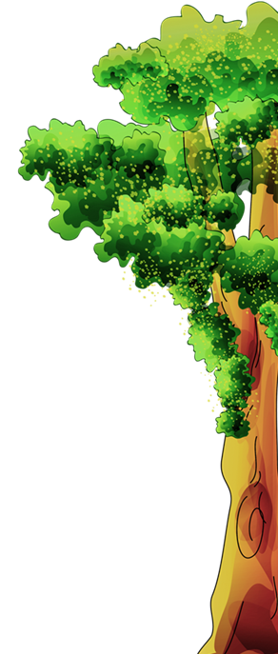



Slide 2





Slide 3


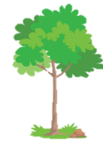


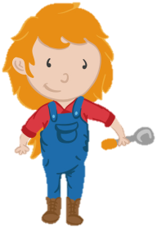


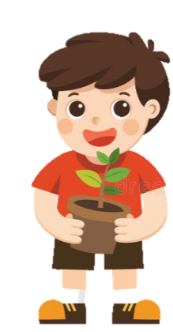

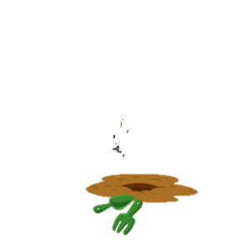

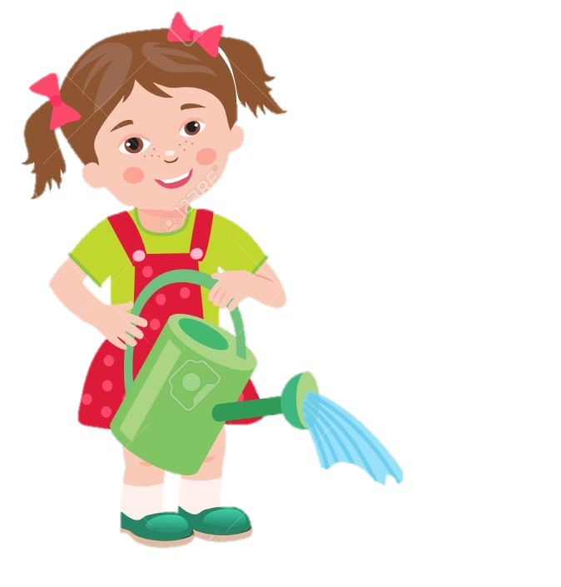
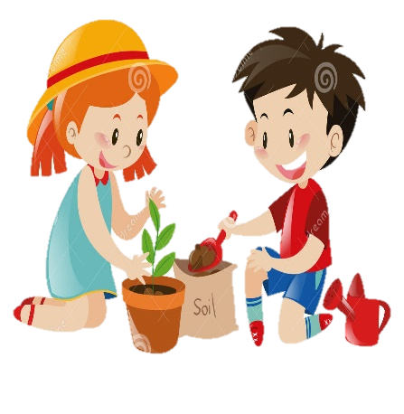


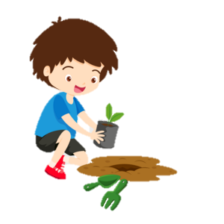


Học tiếp
2
1
3
4
5
Notes:
Bấm vào số để đến câu hỏi

Slide 4




Trong bài cuộc thi tài năng rừng xanh chim yểng tham gia thi tiết mục gì?
A. Yểng ca hát “ngoao ngoao”
B. Yểng bắt chước tiếng các loài vật
C.Yểng múa tuyệt đẹp say mê chuếnh choáng
D. Yểng khoét tổ xinh xắn
Trở về

Slide 5
Chọn vần phù hợp để hoàn thành từ sau: con …….; bay l……..; t……gọi


’
A. iêc hay iêt
B. yêt hat iêt
C.et hay oet
D. yêng hay iêng
Trở về

Slide 6
Quan sát tranh SHS: Hãy nêu đặc điểm cây bàng
A. Cây cao, lá to, cành chi chít
B.Cây cao, than nhỏ khẳng khiu, lá màu đỏ
C. Cây cao, cành vươn rộng, nhìn rõ thân-cành-lá cây
D. Cả ba đáp án trên
Trở về

Slide 7
Quam sát trah SHS: Nêu đặc điểmcủa cây liễu.
A. Cây thấp, tán lá rộng, thân cây nhìn rõ cành
B. Cây thân cành lá rủ kín, lá dài rũ xuống
C.Cây cao vừa, lá hình kim nhỏ bé, các tán lá nhỏ
D. Cả ba đáp án trên đều đúng
Trở về

Slide 8
Nói về điểm khác nhau của hai cây bàng và liễu?
A. cây bàng to, cây liễu nhỏ, tán lá bàng nhỏ lá liễu lớn
B.Cây liễu nhìn rõ thân cây lớn, cây bàng tán nhỏ cây cao.
C. Cây bàng cao cành vươn rộng nhìn rõ thân, cây liễu thân phủ kín lá dãi rũ suống
D. cả ba đáp án trên đều đúng.
Trở về

Slide 9
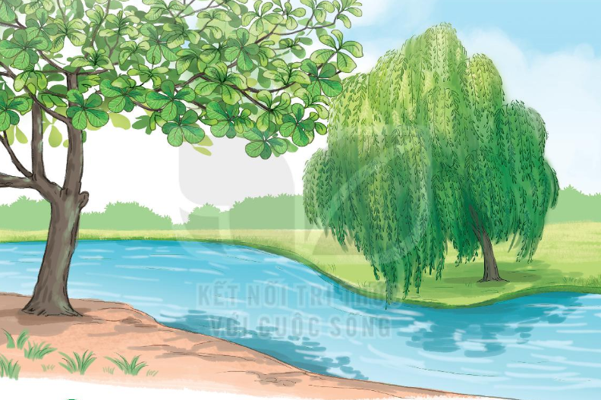



Slide 10

Đọc

Slide 11
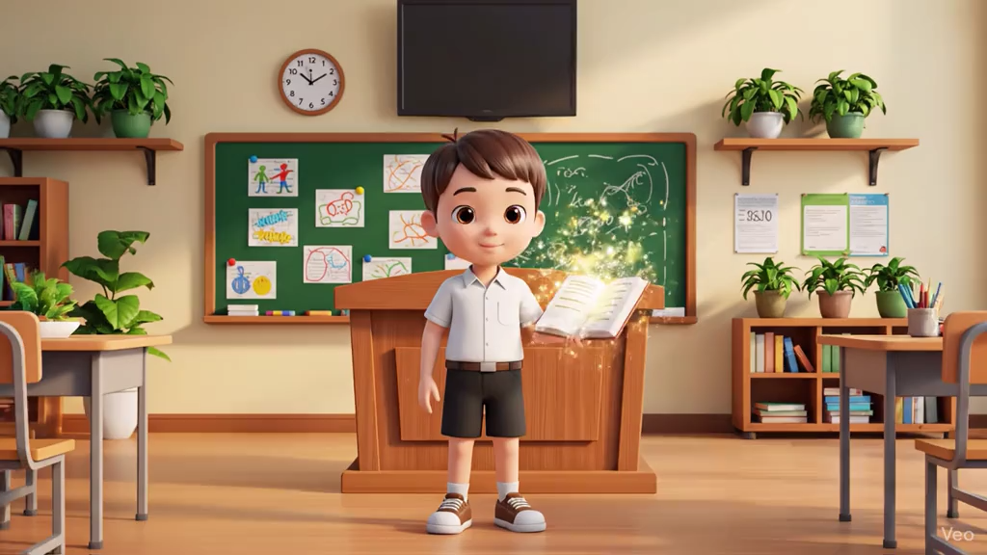

Slide 12
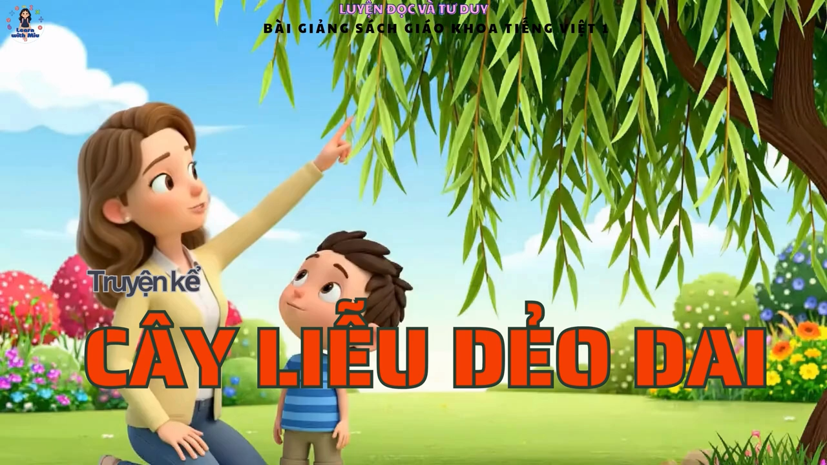

Slide 13
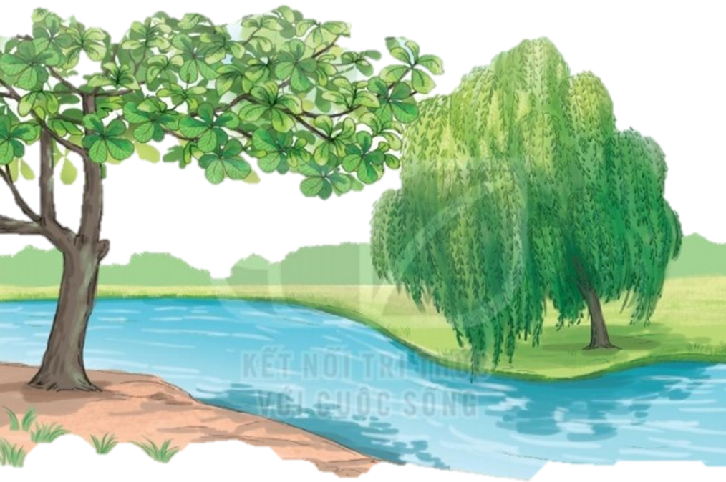
2
Đọc
Cây liễu dẻo dai
Trời nổi gió to. Cây liễu không ngừng lắc lư. Thấy vậy, Nam rất lo cây liễu sẽ bị gãy. Nam hỏi mẹ:
- Mẹ ơi, cây liễu mềm yếu thế, liệu có bị gió làm gãy không ạ?
Mẹ mỉm cười đáp:
- Con yên tâm, cây liễu sẽ không sao đâu!
Mẹ giải thích thêm:
- Thân cây liễu tuy không to nhưng dẻo dai. Cành liễu mềm mại, có thể chuyển động theo chiều gió. Vì vậy, cây không dễ bị gãy. Liễu còn là loài cây dễ trồng. Chỉ cần cắm cành xuống đất, nó có thể nhanh chóng mọc lên cây non.
(Hải An)
Đọc mẫu

Slide 14
Cây liễu dẻo dai
Trời nổi gió to. Cây liễu không ngừng lắc lư. Thấy vậy, Nam rất lo cây liễu sẽ bị gãy. Nam hỏi mẹ:
- Mẹ ơi, cây liễu mềm yếu thế, liệu có bị gió làm gãy không ạ?
Mẹ mỉm cười đáp:
- Con yên tâm, cây liễu sẽ không sao đâu!
Mẹ giải thích thêm:
- Thân cây liễu tuy không to nhưng dẻo dai. Cành liễu mềm mại, có thể chuyển động theo chiều gió. Vì vậy, cây không dễ bị gãy. Liễu còn là loài cây dễ trồng. Chỉ cần cắm cành xuống đất, nó có thể nhanh chóng mọc lên cây non.
(Hải An)
lắc lư
dẻo dai
mềm mại
Em hãy tìm từ khó đọc, khó hiểu trong bài.

Slide 15

Giải nghĩa của từ
dẻo dai: có khả năng chịu đựng trong khoảng thời gian dài.
lắc lư: nghiêng bên nọ, nghiêng bên kia.
mềm mại: mềm và gợi cảm giác dẻo dai.

Slide 16

Luyện đọc câu dài
Thân cây liễu tuy không to nhưng dẻo dai.

Slide 17
Cây liễu dẻo dai
Trời nổi gió to. Cây liễu không ngừng lắc lư. Thấy vậy, Nam rất lo cây liễu sẽ bị gãy. Nam hỏi mẹ:
- Mẹ ơi, cây liễu mềm yếu thế, liệu có bị gió làm gãy không ạ?
Mẹ mỉm cười đáp:
- Con yên tâm, cây liễu sẽ không sao đâu!
Mẹ giải thích thêm:
- Thân cây liễu tuy không to nhưng dẻo dai. Cành liễu mềm mại, có thể chuyển động theo chiều gió. Vì vậy, cây không dễ bị gãy. Liễu còn là loài cây dễ trồng. Chỉ cần cắm cành xuống đất, nó có thể nhanh chóng mọc lên cây non.
(Hải An)
Cuối mỗi câu kết thúc bằng dấu gì?
Đọc nối tiếp câu 2 lần
Văn bản chia thành mấy câu?

Slide 18
Cây liễu dẻo dai
Trời nổi gió to. Cây liễu không ngừng lắc lư. Thấy vậy, Nam rất lo cây liễu sẽ bị gãy. Nam hỏi mẹ:
- Mẹ ơi, cây liễu mềm yếu thế, liệu có bị gió làm gãy không ạ?
Mẹ mỉm cười đáp:
- Con yên tâm, cây liễu sẽ không sao đâu!
Mẹ giải thích thêm:
- Thân cây liễu tuy không to nhưng dẻo dai. Cành liễu mềm mại, có thể chuyển động theo chiều gió. Vì vậy, cây không dễ bị gãy. Liễu còn là loài cây dễ trồng. Chỉ cần cắm cành xuống đất, nó có thể nhanh chóng mọc lên cây non.
(Hải An)
1
2
Đọc nối tiếp đoạn

Slide 19





Luyện đọc nhóm
Yêu cầu
- Phân công đọc theo đoạn
- Tất cả thành viên đều đọc
- Giải nghĩa từ cùng nhau

Slide 20


Luyện đọc toàn bài
Tiêu chí đánh giá
1
Đọc đúng
2
Đọc to, rõ
3
Ngắt, nghỉ đúng chỗ
4
Đọc và nhấn giọng
phù hợp

Slide 21
Luyện đọc hiểu

Slide 22
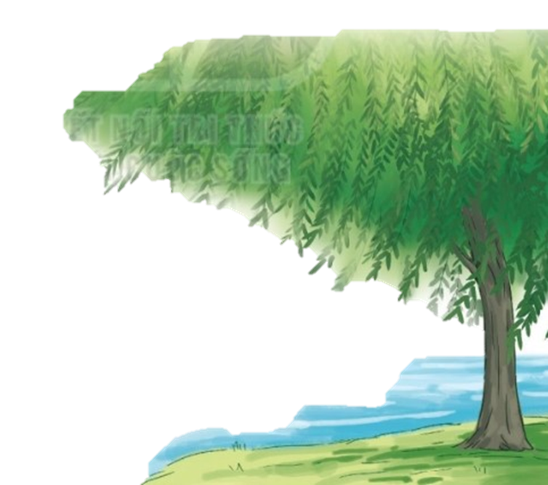
3
Trả lời câu hỏi
Cây liễu dẻo dai
Trời nổi gió to. Cây liễu không ngừng lắc lư. Thấy vậy, Nam rất lo cây liễu sẽ bị gãy. Nam hỏi mẹ:
- Mẹ ơi, cây liễu mềm yếu thế, liệu có bị gió làm gãy không ạ?
Mẹ mỉm cười đáp:
- Con yên tâm, cây liễu sẽ không sao đâu!
Mẹ giải thích thêm:
- Thân cây liễu tuy không to nhưng dẻo dai. Cành liễu mềm mại, có thể chuyển động theo chiều gió. Vì vậy, cây không dễ bị gãy. Liễu còn là loài cây dễ trồng. Chỉ cần cắm cành xuống đất, nó có thể nhanh chóng mọc lên cây non.
(Hải An)
Đọc thầm bài

Slide 23
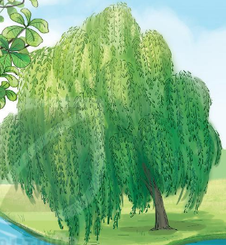
a. Thân cây liễu có đặc điểm gì?
Thân cây liễu không to nhưng dẻo dai.

Slide 24
b. Cành liễu có đặc điểm gì?
Cành liễu mềm mại, có thể chuyển động theo chiều gió

Slide 25
c. Vì sao nói liễu là loài cây dễ trồng?
Chỉ cần cắm cành xuống đất, nó có thể nhanh chóng mọc lên cây non.

Slide 26


4
Viết vào vở câu trả lời cho câu hỏi b ở mục 3
Thân cây liễu(……..).
Cành liễu(………).
Thân cây lΗǜu dϗo dai.
b. Cành lΗǜu Εϛm mại, có th∫ chuyển động theo chiều gió.
Cuối câu có dấu gì?
Khoảng cách giữa các chữ như thế nào?
Cần chú ý gì khi viết chữ đầu dòng?
Cần chú ý gì khi viết chữ đầu cái đầu câu?
Notes:
GV hỏi để khai thác cho HS hiểu kĩ thuật viết (chữ đầu câu viết hoa, cuối câu có dấu chấm, khoảng cách các chữ bằng 1 con chữ o…)

Slide 27


